Slide 1
স্বাগতম

Slide 2
ফারজানা আক্তার
সহকারি শিক্ষক
বড়বাড়ি সরকারি প্রাথমিক বিদ্যালয়
নাগেশ্বরী, কুড়িগ্রাম

Slide 3
বিষয়ঃ বাংলাদেশ ও বিশ্বপরিচয়
শ্রেণিঃ তৃতীয়
পাঠের শিরোনামঃ পরিবেশ দূষন প্রতিরোধ ও সংরক্ষণ
পাঠ্যাংশঃ বিভিন্ন ধরনের পরিবেশ দূষন।

Slide 4
১১.১ পরিবেশ দূষন মুক্ত রাখার গুরুত্ব বুঝবে।
১১.2 পরিবেশ দূষনজনিত কয়েকটি সামাজিক সমস্যা চিহ্নিত করতে পারবে।
১১.3 পরিবেশের উন্নয়ন ও সংরক্ষনে অংশগ্রহন করবে।

Slide 5
পরিবেশ দূষন প্রতিরোধ ও সংরক্ষনঃ
দূষনঃ দূষন পরিবেশের জন্য খুব ক্ষতিকর যা বাতাস,জমি, পানি,গাছ ও মানুষের ক্ষতি করে।

Slide 6
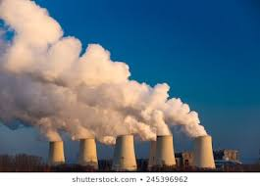
বায়ু দূষনঃ

Slide 7
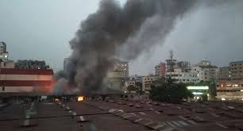

Slide 8
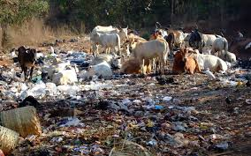
মাটি দূষনঃ

Slide 9
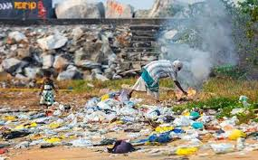

Slide 10
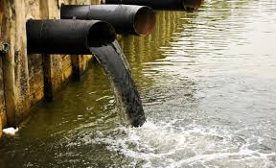
পানি দূষনঃ

Slide 11
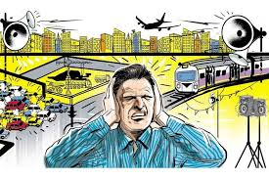
শব্দ দূষনঃ

Slide 12
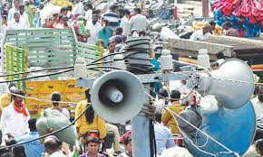

Slide 13
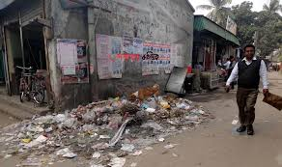
বজ্র দূষনঃ

Slide 14
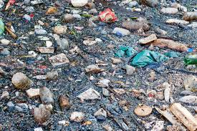

Slide 15
বিভিন্ন ধরনের পরিবেশ দূষন গুলো হলঃ
বায়ু দূষন
মাটি দূষন
পানি দূষন
শব্দ দূষন
বজ্র দূষন

Slide 16
বায়ু দূষনঃদূষিত বাতাস আমাদের ফুসফুসে প্রবেশ করে। ফলে রোগ হয়।
মাটি দূষনঃ জমিতে ফসল কম হয়। গাছ পালা মারা যায়।
পানি দূষনঃ দূষিত পানিতে মাছ মারা যায়। ডাইরিয়া ,আমাশয় ও জন্ডিস রোগ হয়।
শব্দ দূষনঃ আমাদের শ্রবণের সমস্যা হয়। মাথা ব্যাথা করে।
বজ্র দূষনঃ আমাদের পরিবেশ দূষন করে।

Slide 17
অল্প কথায় উওর দাওঃ
১। বায়ু দূষনের ২ টি কারন লিখ।
২। পানি দূষনের ২ টি কারন লিখ।
৩। অতিরিক্ত শব্দের ফলে কি হয়।
৪। পরিবেশ কি ভাবে দূষিত হয়।
৫।পরিবেশ কেন সংরক্ষণ করা দরকার?

Slide 18
খালিঘরে সঠিক শব্দ বসিয়ে পূরণ করঃ
বায়ুতে যে দূষন ..............................।
পানিতে যে দূষন..............................।
মাটিতে যে দূষন..............................।
শব্দের ফলে যে দূষন........................।
রাস্তায় আবর্জনা ফলে যে দূষন..............।

Slide 19
ধন্যবাদ

